Slide 1
Play Guide

Slide 2
목차 | 페이지 링크
시작 | 이동
싱글플레이(스토리모드) | 이동
길드전 | 이동
보스레이드 | 이동
초월모드 | 이동
아이템관리(가방) | 이동
스킬관리(스킬) | 이동
업적 | 이동
우편함 | 이동
친구관리(친구) | 이동
아이템/골드 구매(상점) | 이동

Slide 3
Start
목차이동

Slide 4
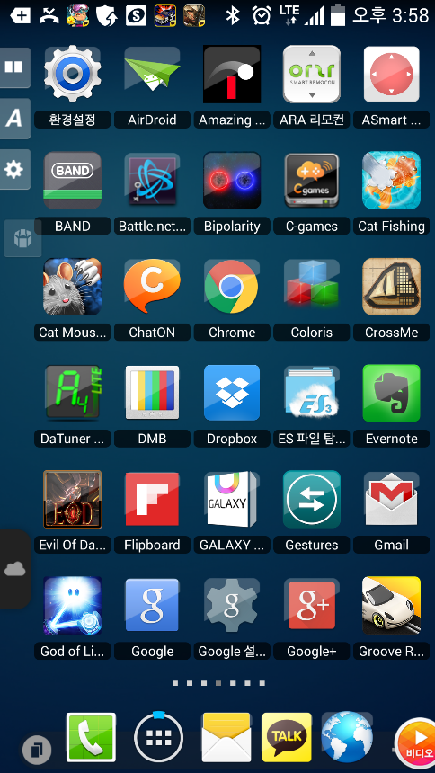
Game Icon
EOD 아이콘을 터치하여
게임 실행
목차이동
Notes:
게임 스펙/소개

Slide 5
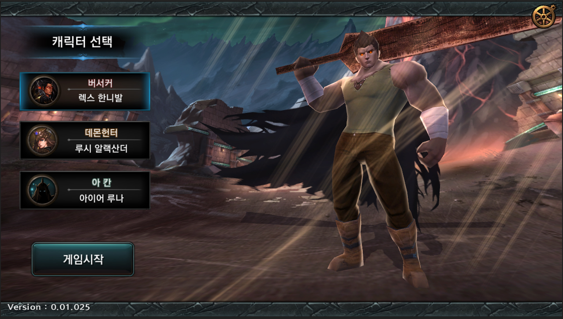
캐릭터 선택 UI
원하는 직업을 선택했으면
이버튼을 터치하여 게임에 진입한다.
전사직업을 플레이 할 수 있다.
헌터직업을 플레이 할 수 있다.
마법사 직업은 개발예정중 이므로 플레이할 수 없다.
목차이동
Notes:
게임 스펙/소개

Slide 6
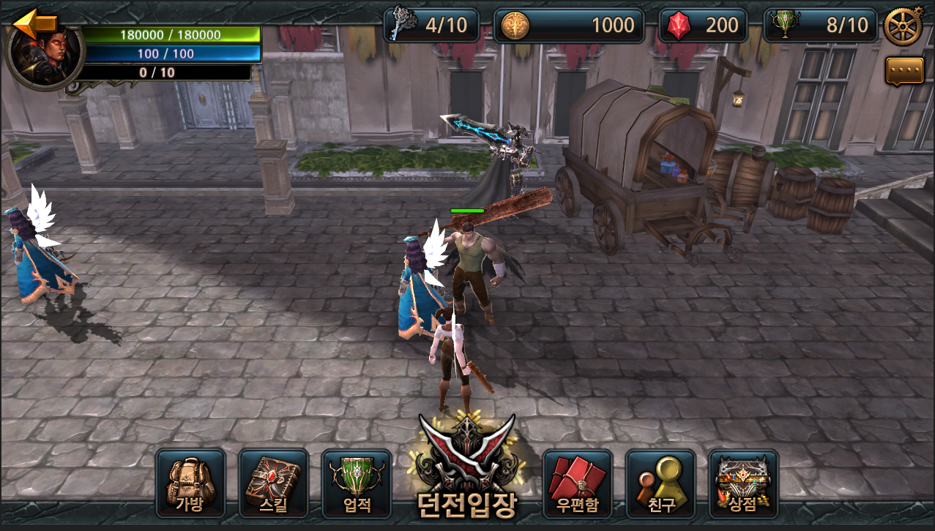
마을UI
캐릭터 선택 화면으로 돌아간다.
자신이 보유한 아이템을 관리할수 있다.
착용/해제 등등
미구현 상태.
시각적으로 UI는 있으나
기능적으로 구현되지 않은 상태
업적의 목록을 확인 할 수 있고
완료에 따른 보상을 받을 수 있다.
보상획득은 미 구현상태.
목차이동
Notes:
게임 스펙/소개

Slide 7
마을UI
열쇠 : 스테이지를 플레이할때마다 소모되는 재화
골드 : 게임내 일반 화폐
젬 : 게임내 고급 화폐
트로피 : 커뮤니케이션 활동으로 획득 할 수 있는 재화
채팅
미 구현상태.
자신에게 도착한 우편물을 확인할 수 있다.
우편물 내용물 획득은 미 구현상태
게임내에서 친구를 등록/차단
/관리를 할 수 있다.
기능부분은 미 구현상태.
아이템/재화 등등을 구입하는 상점
구매부분은 미 구현상태
목차이동
Notes:
게임 스펙/소개

Slide 8
싱글플레이
목차이동

Slide 9
마을UI
이 버튼을 터치하여 다양한 전투모드를 즐길 수 있다.
목차이동
Notes:
게임 스펙/소개

Slide 10
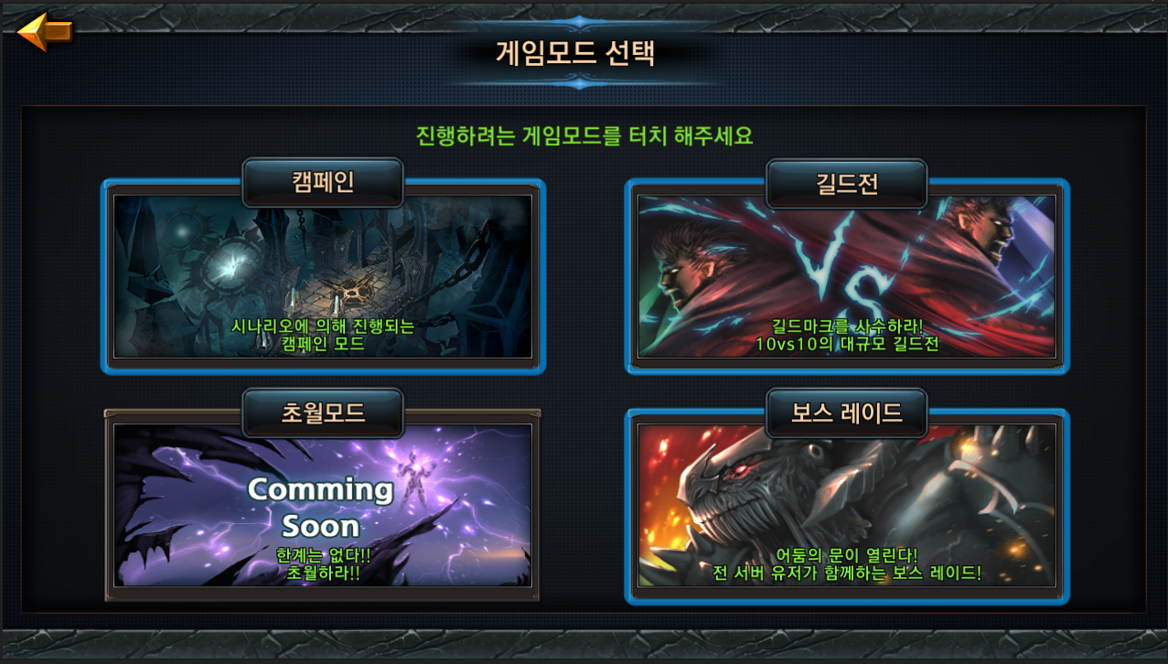
게임모드 UI
이 버튼을 터치하여 싱글스테이지로 진입한다.
목차이동
Notes:
게임 스펙/소개

Slide 11
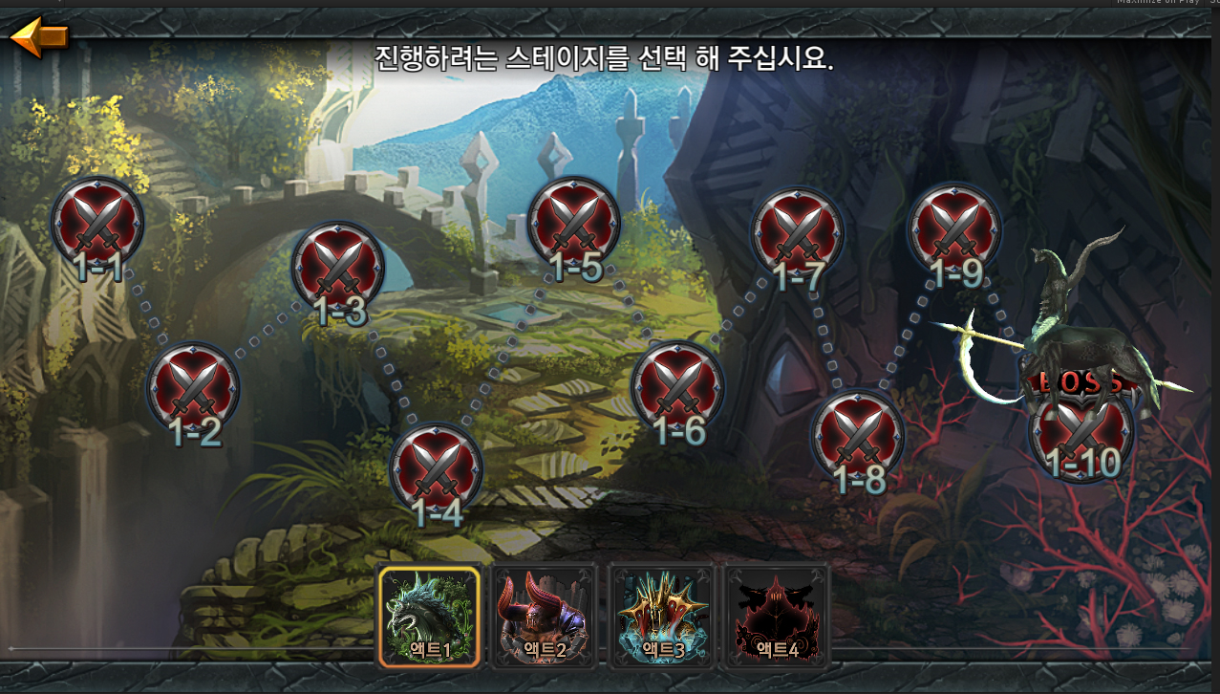
캠페인 모드 UI
마을로 이동버튼
플레이하고자 하는 스테이지아이콘을 선택하여
전투에 진입한다.
이버튼을 통해 각액트별로 스테이지를 선택할수 있다.
목차이동
Notes:
게임 스펙/소개

Slide 12
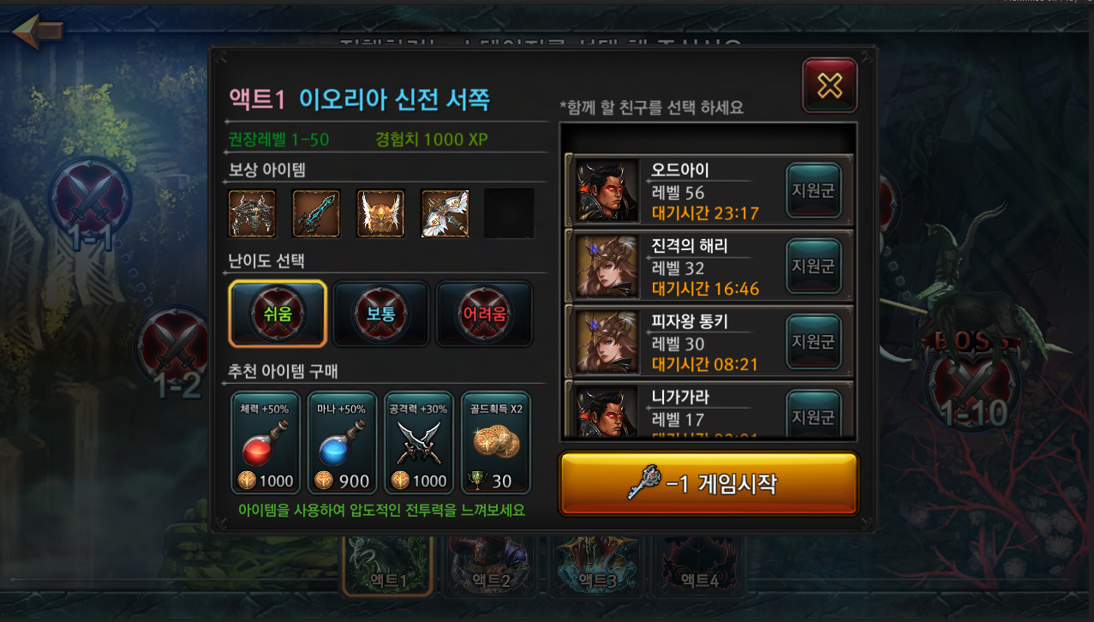
전투준비 UI
구현 예정
구현 예정
이버튼을 터치하여 전장에 진입한다.
목차이동
Notes:
게임 스펙/소개

Slide 13
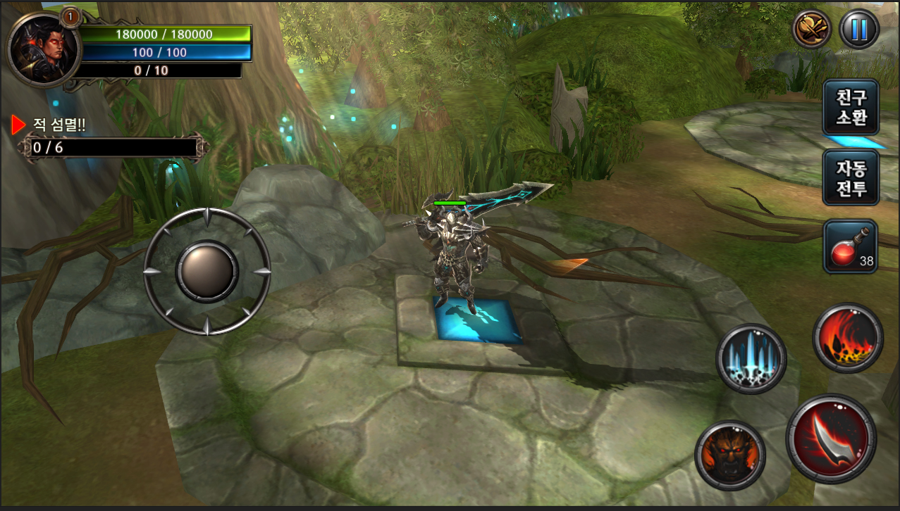
전투 UI
나를 돕는 친구 소환
임시로 무작위 AI 가 돕도록 구현되어있다.
자동전투진행
체력물약
화면의 중앙에서 왼쪽영역을 터치시 캐릭터이동하는 가상패트 활성화
스킬 1, 2, 3
일반공격 : 3회에 걸친 콤보형태의 공격
목차이동
Notes:
게임 스펙/소개

Slide 14
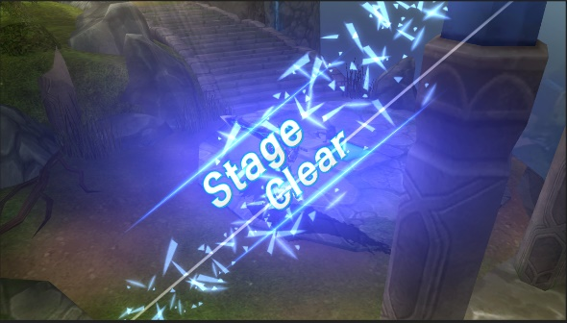
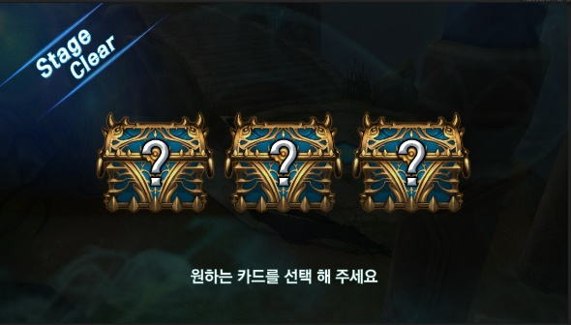
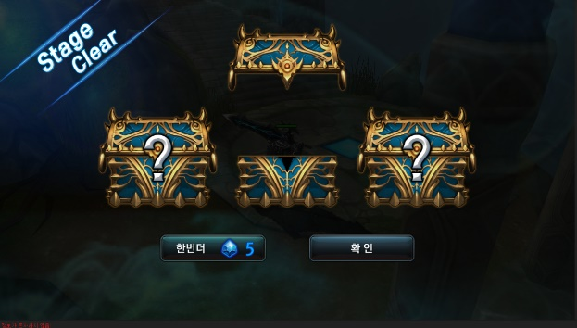
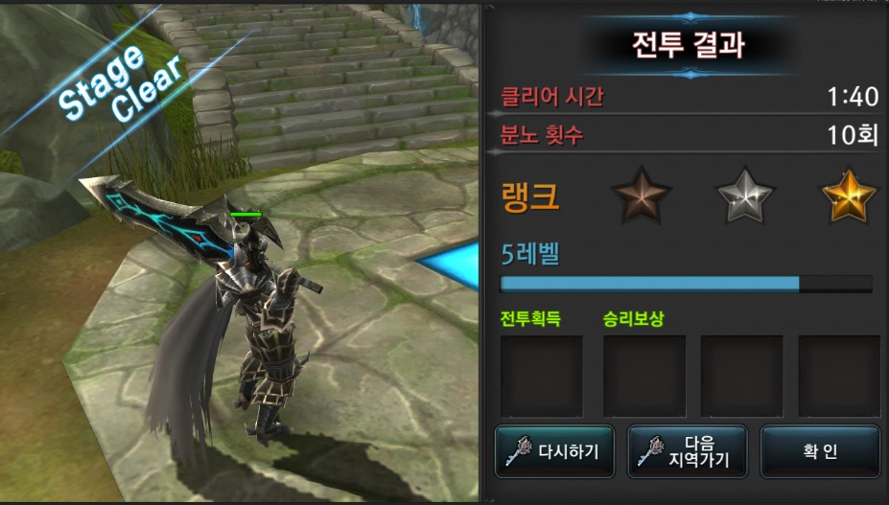
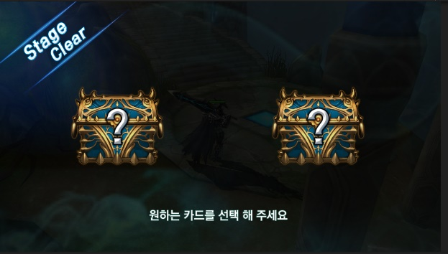
결과보상 UI
획득한 아이템은 가방에서
확인할 수 있다.
현재스테이지 한번더 하기
마을로이동
다음스테이지로 바로 진입
목차이동
Notes:
게임 스펙/소개

Slide 15
길드전
목차이동

Slide 16
마을UI
이 버튼을 터치하여 다양한 전투모드를 즐길 수 있다.
목차이동
Notes:
게임 스펙/소개

Slide 17
게임모드 UI
이 버튼을 터치하여 길드전으로 진입한다.
목차이동
Notes:
게임 스펙/소개

Slide 18
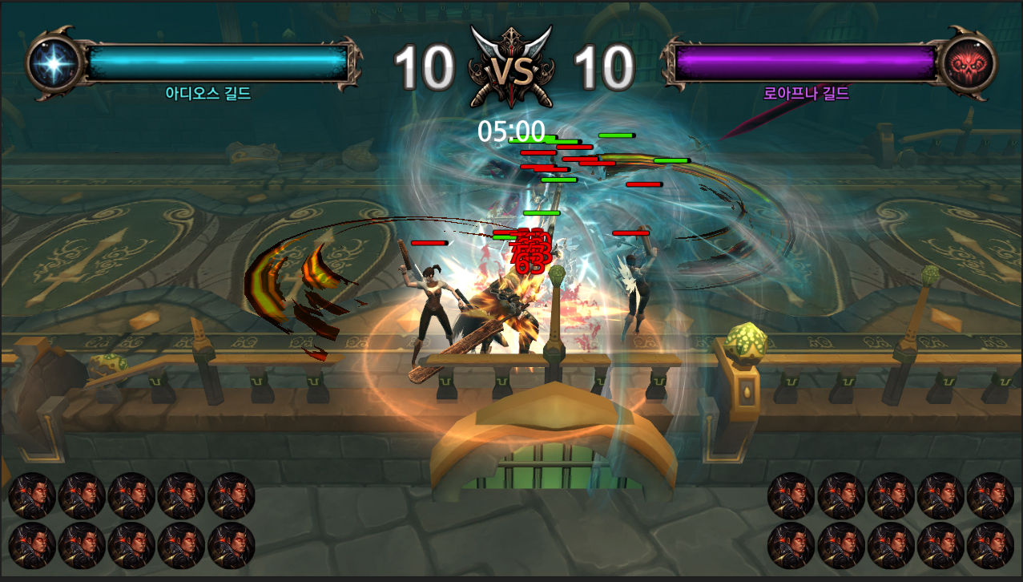
길드전 전투 UI
길드전은 자동플레이시스템이 고정이므로
지켜본다.
목차이동
Notes:
게임 스펙/소개

Slide 19
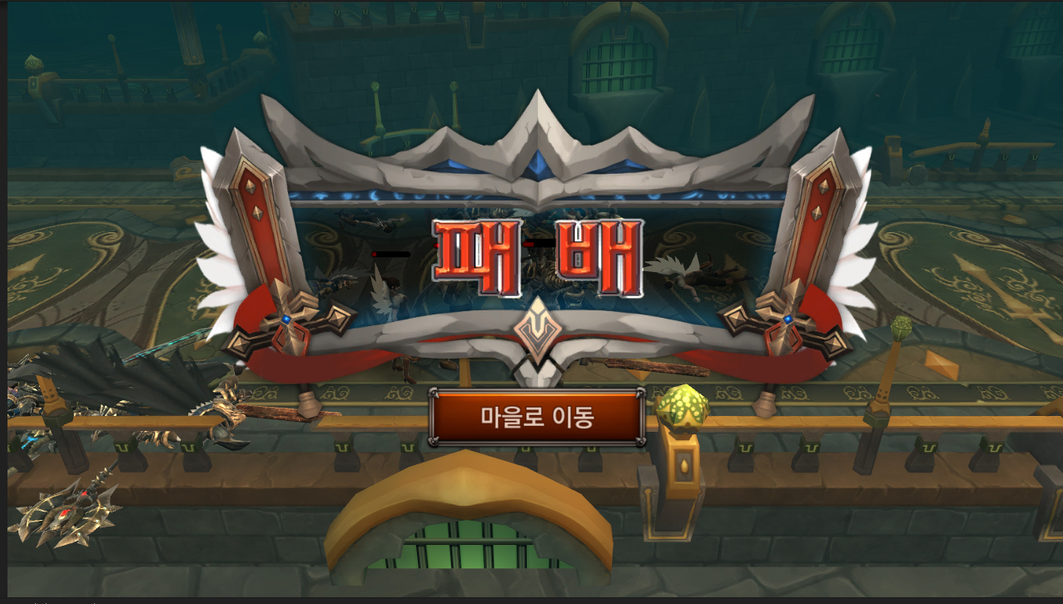
길드전 결과 UI
전투가 끝나면 이버튼을 터치하여 마을로 이동한다.
현재 아군의 승리/패배 정도만 구현되어 있다.
목차이동
Notes:
게임 스펙/소개

Slide 20
보스레이드
목차이동

Slide 21
마을UI
이 버튼을 터치하여 다양한 전투모드를 즐길 수 있다.
목차이동
Notes:
게임 스펙/소개

Slide 22
게임모드 UI
이 버튼을 터치하여 보스레이드에 진입한다.
목차이동
Notes:
게임 스펙/소개

Slide 23
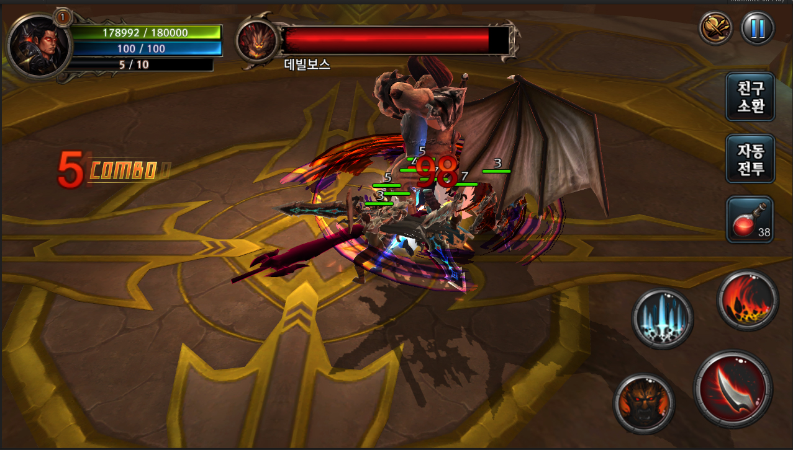
전투 UI
나를 돕는 친구 소환
임시로 무작위 AI 가 돕도록 구현되어있다.
자동전투진행
체력물약
화면의 중앙에서 왼쪽영역을 터치시 캐릭터이동하는 가상패트 활성화
스킬 1, 2, 3
일반공격 : 3회에 걸친 콤보형태의 공격
목차이동
Notes:
게임 스펙/소개

Slide 24
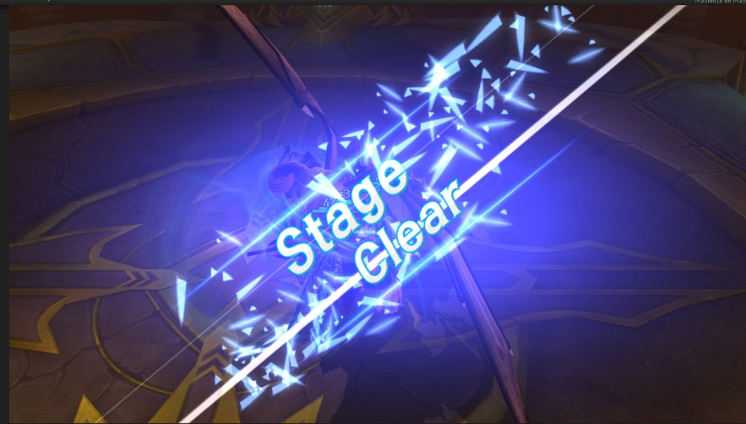
결과보상 UI
보스레이드이 결과 보상은 아직 구현되지 않았다.
그래서 카드선택화면이 잠깐 나오고 마을로 이동하게 임시구현되어있다.
목차이동
Notes:
게임 스펙/소개

Slide 25
초월모드
구현예정
목차이동

Slide 26
게임모드 UI
구현예정
목차이동
Notes:
게임 스펙/소개

Slide 27
가방
목차이동

Slide 28
스킬
목차이동

Slide 29
마을UI
스킬
이 버튼을 터치하여 스킬관리UI로 이동
목차이동

Slide 30
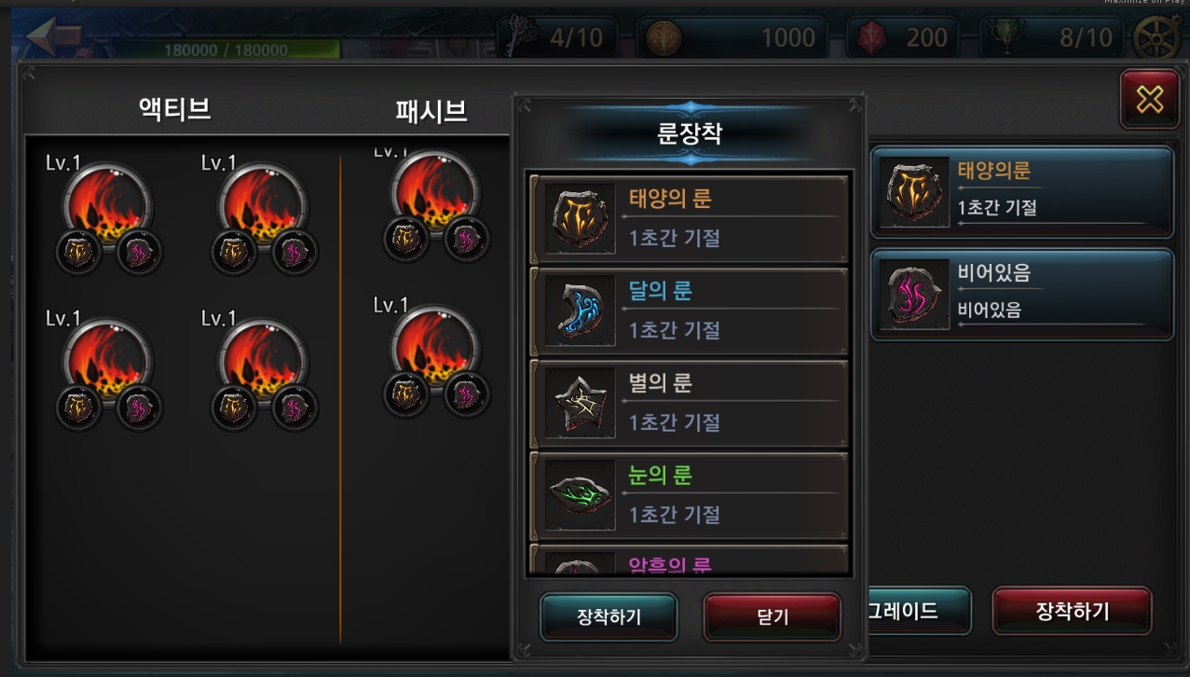
스킬 UI
스킬
현재 빌드에서는 스킬관리UI 가 어떤식으로 구성되는지 확인 할 있고
기능적으로 구현은 되지 않은 상태다.
목차이동

Slide 31
업적
목차이동

Slide 32
마을UI
스킬
이 버튼을 터치하여 업적리스트와 달성 여부를 확인 할 수 있다.
목차이동

Slide 33
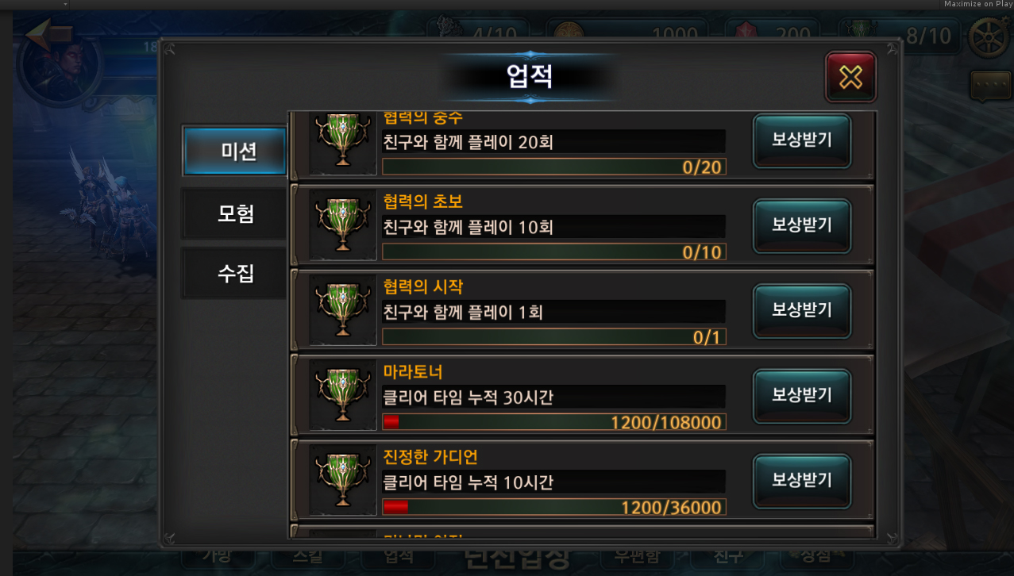
업적UI
스킬
다양한 유형의 업적 목록을 확인하고 달성 여부와 진행 상태를 확인
보상받는 부분이 구현되지 않은 상태다.
목차이동

Slide 34
우편함
목차이동

Slide 35
마을UI
스킬
이 버튼을 터치하여 나에게 도착한 우편물을 확인 할 수 있다.
목차이동

Slide 36
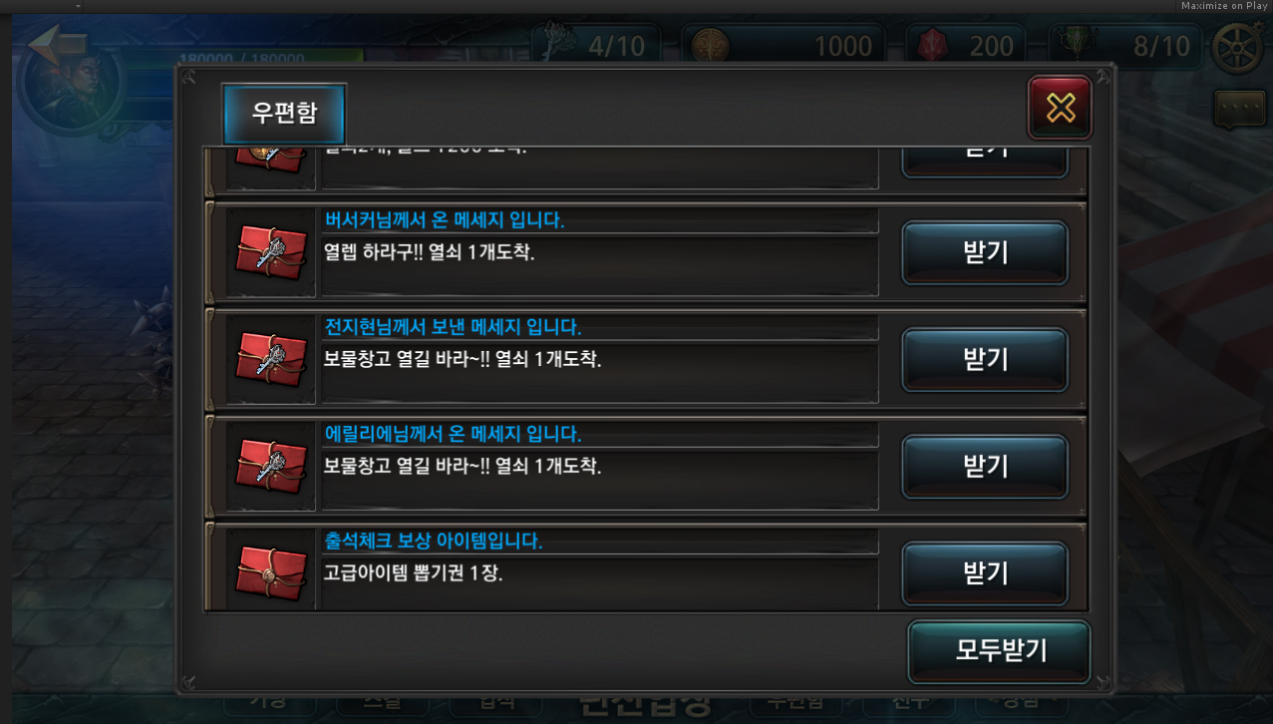
우편함UI
스킬
나에게 도착한 우편물 목록이다.
임시로 우편물을 넣어두었고
받는 기능은 구현되지 않은 상태다.
목차이동

Slide 37
친구
목차이동

Slide 38
마을UI
스킬
이 버튼을 터치하여 나의 친구정보를 확인할 수 있고
새로운친구를 등록할 수 있다.
목차이동

Slide 39
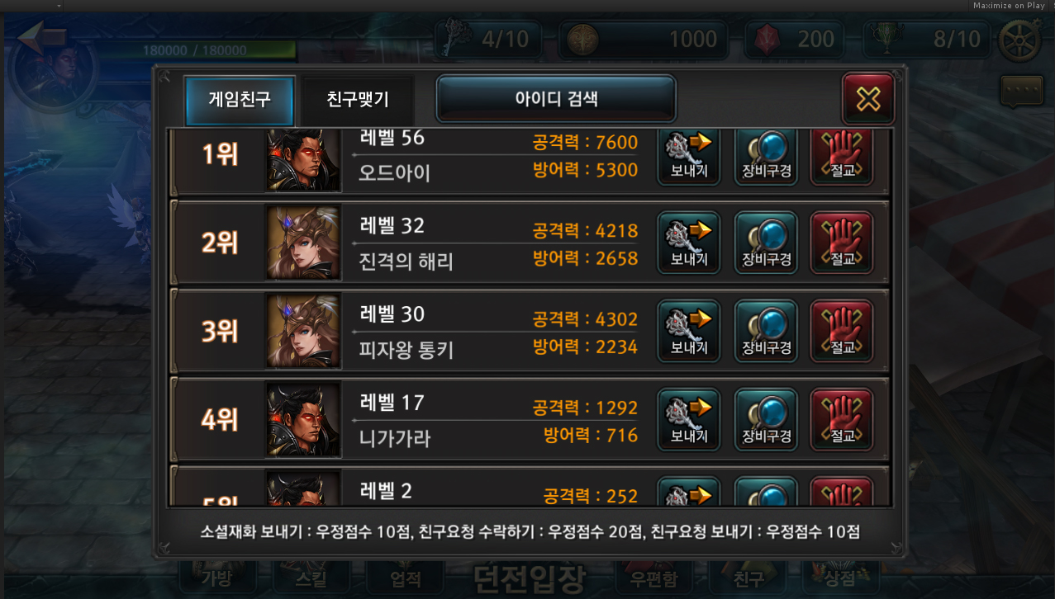
친구UI
스킬
친구목록은 임시데이터로 채워둔 상태고
친구등록/차단/장비구경 등등은 구현되지 않은 상태다.
목차이동

Slide 40
상점
목차이동

Slide 41
마을UI
스킬
이 버튼을 터치하여 아이템/골드/젬/열쇠 등등을 구입할 수 있다.
목차이동

Slide 42
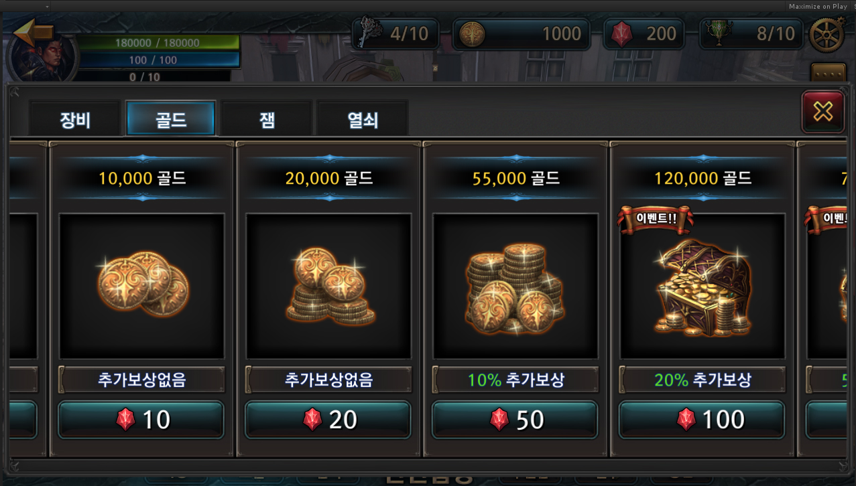
친구UI
젬 상점
열쇠상점
장비 상점
스킬
골드 상점
현재빌드에서는 상점 판매 리스트만 확인 할 수 있고
구매는 구현되지 않은 상태다.
목차이동

